Slide 1
完整实验报告大纲
USTC
实验目的
实验名称
姓名： 学号： 班级： 日期： 年 月 日
实验目的
实验原理（简述）
实验仪器
测量记录
分析与讨论
数据处理
误差分析（定量或定性）
实验讨论
思考题
控制在一页纸以内，过多将酌情扣分。
原始数据
原始数据需教师当堂签字

Slide 2
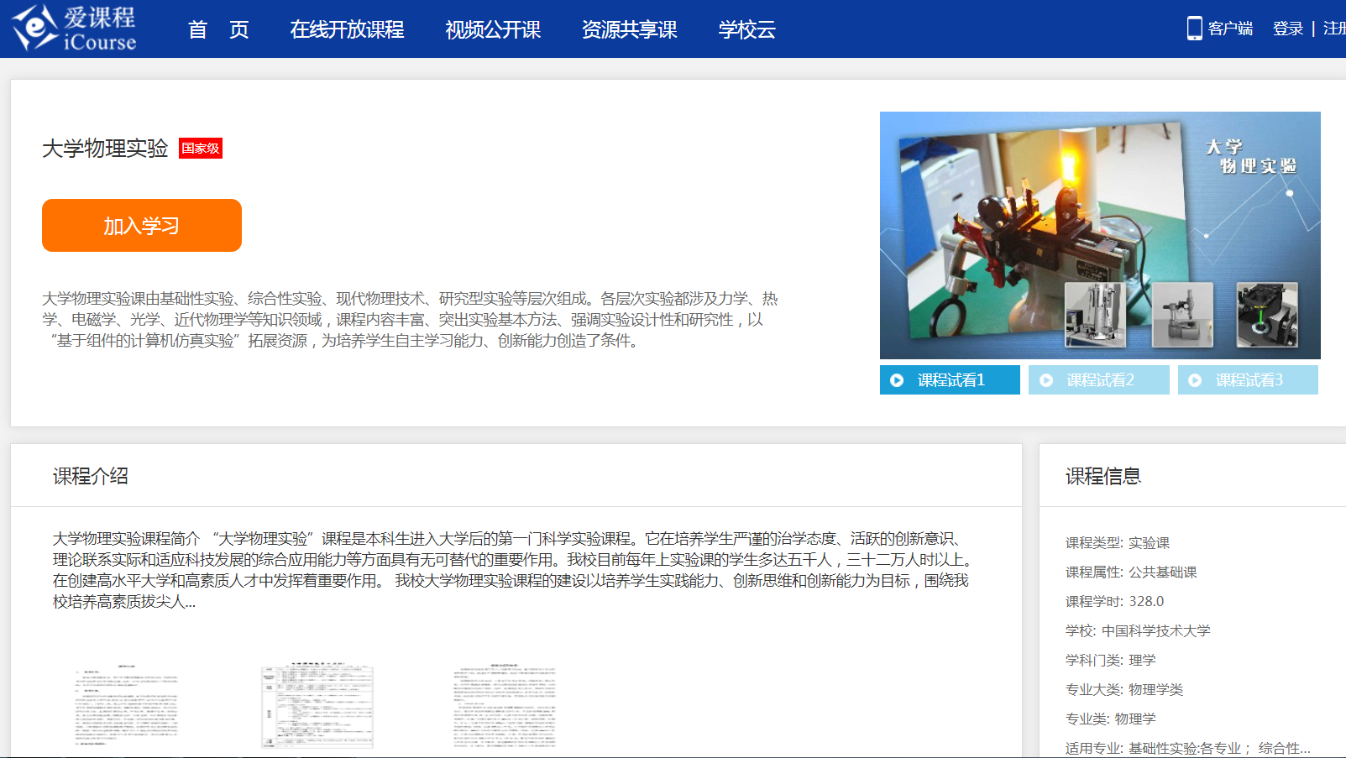
国家级精品课程共享网站（实验视频）
USTC
https://www.icourses.cn/sCourse/course_3059.html

Slide 3
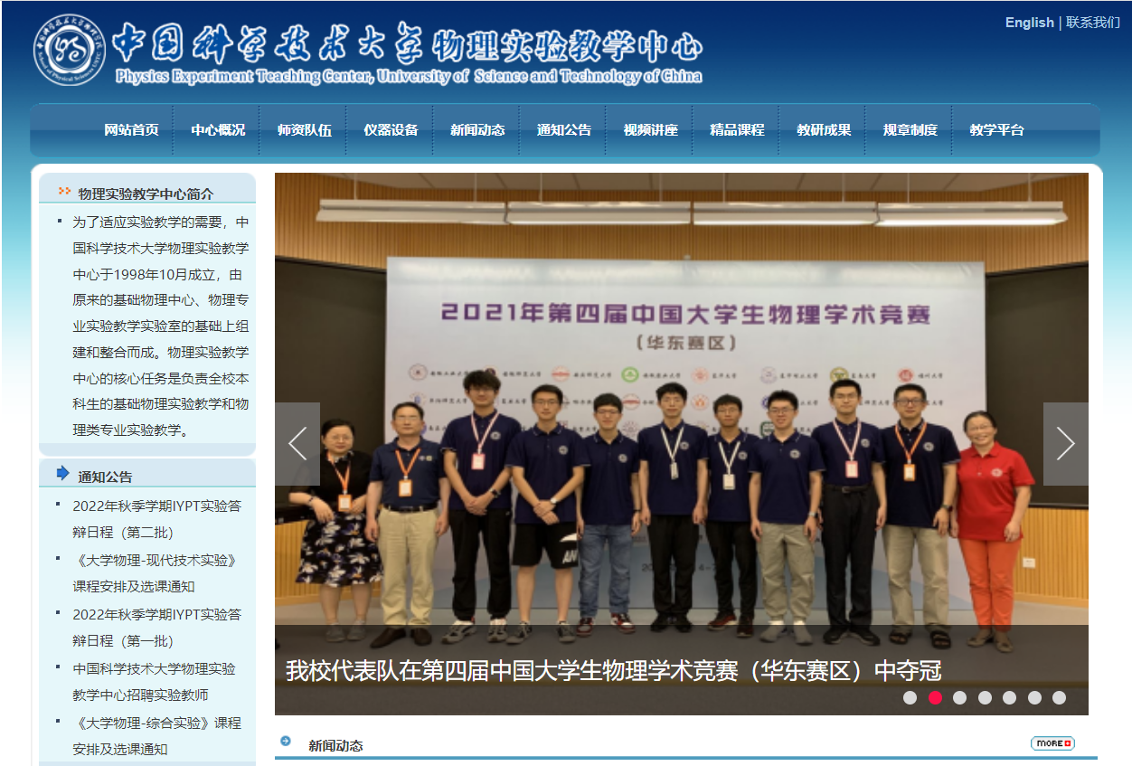
物理实验教学中心网站
USTC
网址：http:// jxzy.ustc.edu.cn

Slide 4
不确定度的分类
USTC
A类不确定度：
由观测列统计分析评定，也称统计不确定度（多次等精度测量）。
B类不确定度：
不按统计分析评定，也称非统计不确定度。

Slide 5
A类不确定度的评定
USTC
测量列：
对物理量X做n次等精度测量，得到包含n个测量值x₁, x₂,…, x_{n}的一个测量列。
测量列的平均值：
平均值为最佳值，也称期望值，是最可靠的。
测量列的标准差：
当测量次数足够多时，测量列中任一测量值与平均值的偏离落在[-σ,σ]区间的概率为68.3%。

Slide 6


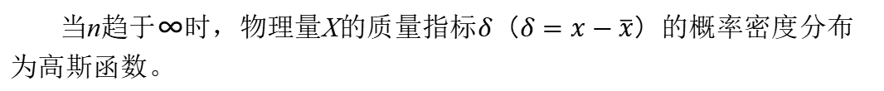
高斯分布
USTC
当n趋于∞时，物理量X的质量指标$δ$（$δ=x−\overline{x}$）的概率密度分布为高斯函数。
$$y(δ)$$
高斯分布（或正态分布）的特点：
对称性
单峰性
有界性
抵偿性
$$δ$$
正态分布曲线
3σ判据：
测量次数无限多时，测量误差的绝对值大于3σ的概率仅为0.3%。对于有限次测量，这种可能性是微乎其微，因此可以认为是测量失误，应予以剔除。

Slide 7
测量列的A类标准不确定度
USTC
算数平均值的标准差：
u_{A}为测量列的A类标准不确定度。
对正态分布：

Slide 8
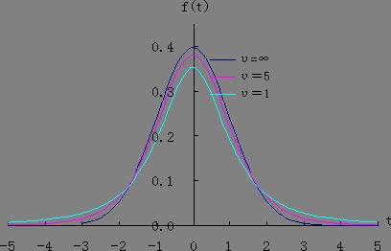
有限次测量的情况和t因子
USTC
t分布：当测量次数有限时，概率密度曲线变得平坦，成为t分布。
t分布下的A类标准不确定度
为获得相同的置信概率，需扩大置信区间。
t分布与正态分布比较

Slide 9
t_{p}与测量次数n的关系
USTC
n/t/p | 3 | 4 | 5 | 6 | 7 | 8 | 9 | 10 | ∞
0.68 | 1.32 | 1.20 | 1.14 | 1.11 | 1.09 | 1.08 | 1.07 | 1.06 | 1
0.90 | 2.92 | 2.35 | 2.13 | 2.02 | 1.94 | 1.86 | 1.83 | 1.76 | 1.65
0.95 | 4.30 | 3.18 | 2.78 | 2.57 | 2.46 | 2.37 | 2.31 | 2.26 | 1.96
0.99 | 9.93 | 5.84 | 4.60 | 4.03 | 3.71 | 3.50 | 3.36 | 3.25 | 2.58

Slide 10
B类不确定度的评定
USTC
B类不确定度：测量中不符合统计规律的不确定度。
测量仪器的最大允差
测量的估计误差

Slide 11
测量仪器的最大允差
USTC
仪器的最大允许偏差 Δ_{仪}
包含了仪器的系统误差，也包含了环境以及测量者自身可能出现的变化（具随机性）对测量结果的影响。
最大允差可从仪器说明书中得到，它表征同一规格型号的合格产品，在正常使用条件下，可能产生的最大误差。
测量值与真值的误差在[-Δ_{仪}, Δ_{仪}]范围内的置信概率为1。
一般而言，为仪器最小刻度所对应的物理量的数量级（但不同类型的仪器差别很大）。

Slide 12
常用仪器的最大允差
USTC
钢卷尺：1m/1mm ±0.8mm；2m/1mm ±1.2mm
游标卡尺： 125mm/0.02mm ±0.02mm 300mm/0.02mm ±0.05mm
螺旋测微器： 25mm/0.01mm ±0.004mm
指针电表级别：5.0、2.0、1.5、1.0、0.5、0.2、0.1等
指针电表：量程×级别 %
数字电表：读数×C%+稳定显示后一位的几个单位

Slide 13
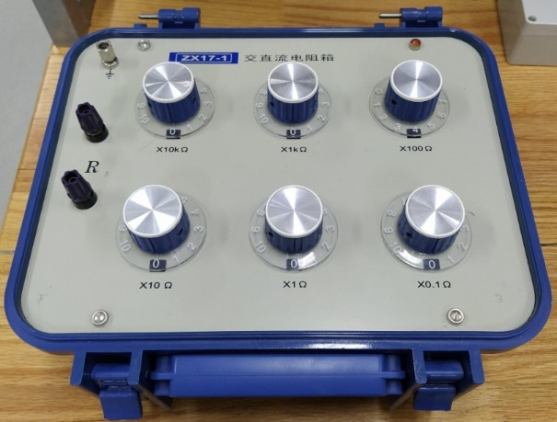
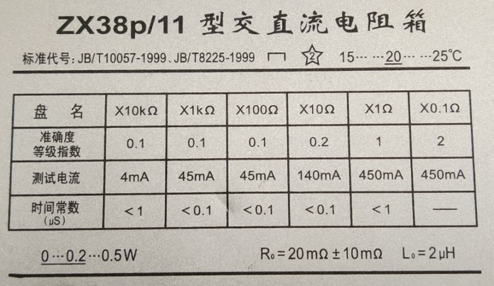
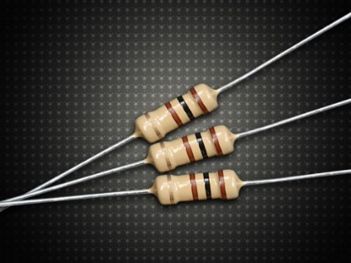
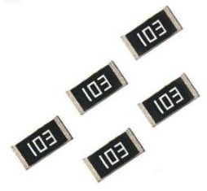
常用仪器的最大允差
USTC
电阻箱：
色环电阻：
贴片电阻：
最后一环表示误差，常用有：银色（10%）、金色（5%）、棕色（1%）。
阻值误差精度常用的是±1%和±5%
±5%精度的常用3位数来表示
103代表10 KΩ（ ±5% ）
±1%精度的常用4位数来表示

Slide 14
量程对最大允差的影响
USTC
模拟式仪表：
Δ_{仪}=量程×级别%
量程为100 V的1.0级电压表，测量一个电池的电动势为1.5 V。则仪表的最大允差为1.0 V。若量程为10V，则降低到0.1 V。
数字式仪表：
Δ_{仪}=读数×C% + 稳定显示后一位的几个单位
某精度为1.0级的三位半电表，用20.00 V量程测量电池电动势，读数为1.50 V。按其说明书，C为1，假设末位数字跳动5个单位，则测量结果的最大允差为：
(0.015+0.05) =0.065 V。
若改用2.000 V量程，则为（0.015+0.005）= 0.020 V。

Slide 15
测量的估计误差
USTC
一般情况 Δ_{估}< Δ_{仪}
模拟式仪表：
Δ_{估}<最小分度的一半
数字式仪表：
Δ_{估}=0
特殊情况 Δ_{估}>Δ_{仪}
秒表计时的估计误差（开始和结束的判断），Δ_{估}=0.2 s 远大于Δ_{仪}=0.01 s
难以将被测物两端与测量仪器的刻线对齐（实验装置原因）
几何光学实验中测量光学元件间距（暗室）

Slide 16
B类不确定度的评定
USTC
B类不确定度的最大值
如果一个分量小于另一个分量的三分之一，可以忽略较小的分量，通常取Δ_{B}等于Δ_{仪}。
B类标准不确定度
正态分布

Slide 17
均匀分布与三角分布
USTC
均匀分布
三角分布

Slide 18
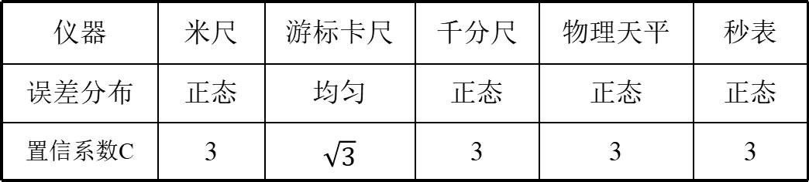
几种常见仪器的误差分布与置信系数
USTC
几种常见仪器的误差分布与置信系数
仪器 | 米尺 | 游标卡尺 | 千分尺 | 物理天平 | 秒表
误差分布 | 正态 | 均匀 | 正态 | 正态 | 正态
置信系数C | 3 | $$\sqrt{3}$$ | 3 | 3 | 3

Slide 19
不同置信概率下的B类不确定度
USTC
不同置信概率下的B类不确定度：
三种分布下置信概率P与置信因子k_{p}的关系
k_{p} P | 0.500 | 0.577 | 0.650 | 0.683 | 0.900 | 0.950 | 0.955 | 0.990 | 0.997
正态分布 | 0.675 |  |  | 1.000 | 1.650 | 1.960 | 2.000 | 2.580 | 3.000
均匀分布 | 0.877 | 1.000 |  | 1.183 | 1.559 | 1.645 | 1.654 | 1.715 | 1.727
三角分布 | 0.717 | 0.862 | 1.000 | 1.064 | 1.675 | 1.901 | 1.929 | 2.204 | 2.315

Slide 20
不确定度的合成
USTC
合成标准不确定度
（A类不确定度和B类不确定度是相互独立的）
t 因子修正后有（P=0.68）

Slide 21
展伸不确定度
USTC
展伸不确定度：增大置信概率的不确定度，也叫扩展不确定度
相同置信概率的A、B类不确定度才可以按平方和来合成

Slide 22

测量结果的表示
USTC
测量结果的最终表达式
也可以用相对不确定度的形式表示
$$X=\overline{x}(1±U_{r}) 单位 ， U_{r}=\frac{U_{0.95}}{\overline{x}}×100\%$$
如果没有标明置信水平，一般默认P=0.95。

Slide 23
不确定度评定实例
USTC
用千分尺测量一个球的直径D，测量了10次，结果如下表，求该球的直径及其不确定度。
D/mm | 12.337 | 12.349 | 12.333 | 12.353 | 12.339 | 12.352 | 12.345 | 12.348 | 12.356 | 12.340
解：
平均值：
标准差：
千分尺最大允差：
查表 n = 10，P = 0.95 时：t_{p}=2.26, k_{p}=1.96
测量结果最终表示为

Slide 24
不确定度的传递
USTC
间接测量物理量：
如果x₁、x₂、…、x_{n} 为相互独立的直接测量的量，则有
u_{p}(x_{i})为直接测量量x_{i}在置信概率为P时的不确定度。

Slide 25
求不确定度传递公式的流程
USTC
对函数求全微分（对加减法），或先取对数再求全微分（对乘除法）；
合并同一分量的系数。合并时，有的项可以相互抵消，从而得到最简单的形式；
系数取绝对值；
将微分符号变为不确定度符号；
求平方和。
以上是操作过程，不是数学推导。所谓“不确定度符号”，可以指各直接测量量的最大允差、标准差或合成不确定度等，但同一式中必须性质相同，具有相同的置信概率。这样，间接测量结果的置信概率不变。

Slide 26
求不确定度传递公式实例
USTC
用流体静力称衡法测固体密度，公式为
求测量结果的不确定度表达式。
解：
两边取对数得：
求全微分得：

Slide 27
求不确定度传递公式实例
USTC
合并同类项：
系数取绝对值并改成不确定度符号：
求平方和：

Slide 28
常用函数不确定度传递公式
USTC
函数表达式 传递（合成）公式

Slide 29
在很多情况下，往往只需粗略估计不确定的大小，可采用较为保守的线性(算术)合成法则。
最大不确定度的合成（仅用于实验设计！）
USTC
函数式
最大不确定度

Slide 30
常用函数的最大不确定度算术合成公式
USTC
物理量的函数式 最大不确定度 相对不确定度
（k为常数）

Slide 31
不确定度分析的意义
USTC
不确定度表征测量结果的可靠程度，反映测量的精密度。
小球直径：（12.345±0.006）cm [12.339,12.351] P=0.68
最大偏差：±0.018 cm P=1
根据对测量不确定度的要求设计实验方案，选择仪器和实验环境。
通过对不确定度大小及其成因的分析，找到影响实验精确度的原因并加以校正。
氢同位素的发现

Slide 32
氢同位素的发现
USTC
1913年纽约大学的科学家对纯水密度做了非常精密的测量，他们在报告中指出测量的不确定度为2X10⁻⁷g/cm³，而精制出的各种水样品的密度差不多有8X10⁻⁷g/cm³的变化，他们得出了各种纯水的密度是不一样的这一结论。这是证明同位素存在的最早的实验证据，引导科学家最终发现了氢的同位素氘和氚。

Slide 33
不确定度均分原理
USTC
在间接测量中，每个独立测量量的不确定度都会对最终结果的不确定度有贡献。如果已知各测量量之间的函数关系，可写出不确定度传递公式，并按均分原理，将测量结果的总不确定度均匀分配到各个分量中，由此分析各物理量的测量方法和使用的仪器，指导实验。
一般而言，这样做比较经济合理，对测量结果影响较大的物理量，应采用精确度较高的仪器，而对测量结果影响不大的物理量，就不必追求过高精度仪器。

Slide 34
测量圆柱体体积的例子
游标卡尺：125mm/0.02mm，Δ_{仪}=0.02 mm 300mm/0.02mm， Δ_{仪}= 0.05 mm
螺旋测微器：25mm/0.01mm， Δ_{仪}= 0.004 mm
高h用游标卡尺测量
直径D用螺旋测微器测量

Slide 35
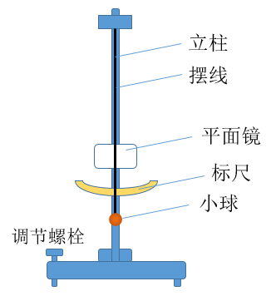
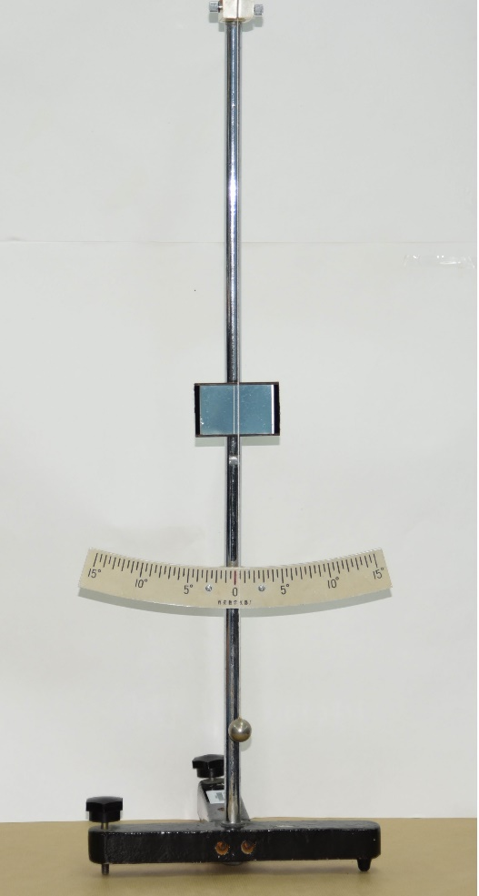
单摆法测重力加速度
摆线长度调节旋钮
摆线锁紧螺钉
单摆结构示意图
单摆实物图

Slide 36
单摆实验原理
线的质量<<小球的质量
球的直径<<线的长度
无质量细线系一质点
忽略：空气阻力、浮力、线的伸长
近似：小摆角作简谐振动

Slide 37
实验方案设计
利用不确定度均分原理设计的过程（Δg/g<1%）
摆长至少需要多长？增加摆长是否可以提高测量精度？
摆长用什么仪器测量？需要用游标卡尺测量摆球直径吗？
至少需要测多少个周期？

Slide 38
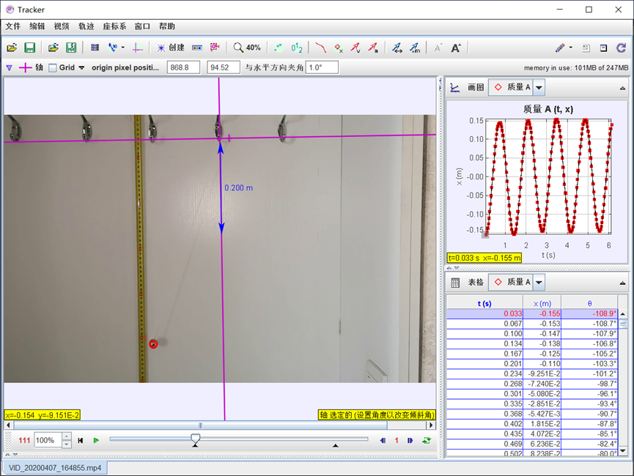
单摆实验拓展
USTC
用 Tracker软件追踪摆球运动轨迹，测量重力加速度。
注：仅供有兴趣的同学选做。

Slide 39
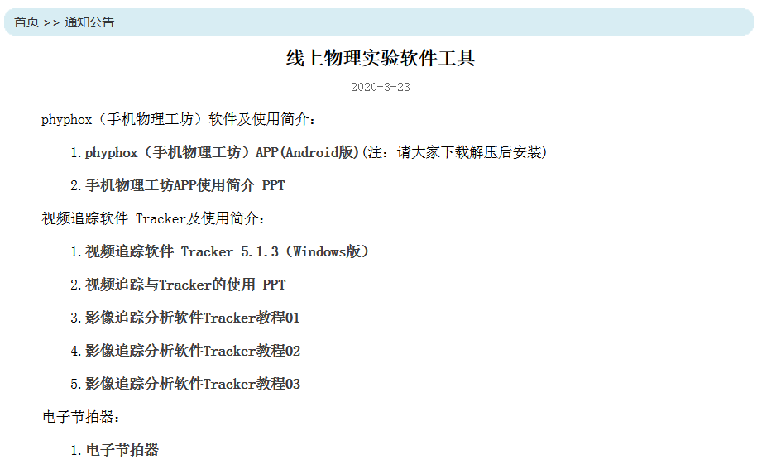
单摆实验拓展
USTC
视频追踪软件 Tracker及使用简介下载地址：
https://jxzy.ustc.edu.cn/show_notice.aspx?id=216

Slide 40
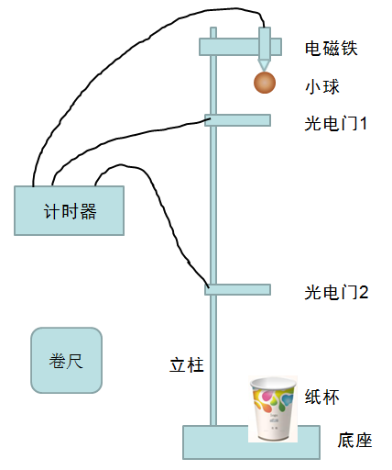
自由落体法测重力加速度
从起点开始下落距离不易测准
下落的起始和终止位置不明确
从起点开始下落时间不易测准
由于电磁铁有剩磁，因此小球下落的初始时间不准确
实验装置结构示意图

Slide 41
下周先上绪论课（时间、地点）
再完成预备实验（查看预约选课系统安排）。
预备实验预习内容及要求：
从预约选课系统下载《重力加速度的测量》讲义，预习实验内容：“自由落体法测重力加速度”、“单摆法测重力加速度” 。
请参考讲义附件“不确定度均分原理”写一份《单摆法测重力加速度》的实验方案设计（15分）。
实验方案设计在实验前提交；
没有设计实验方案不能做实验！

Slide 42

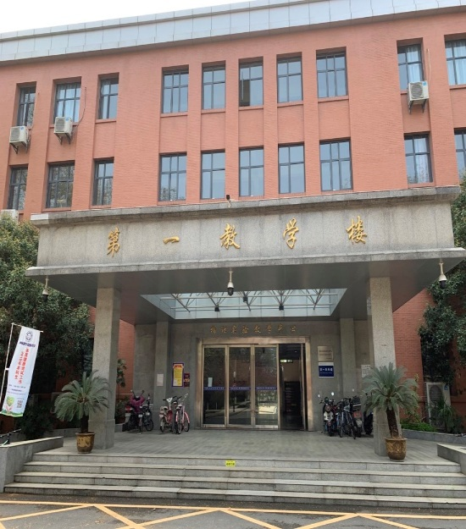
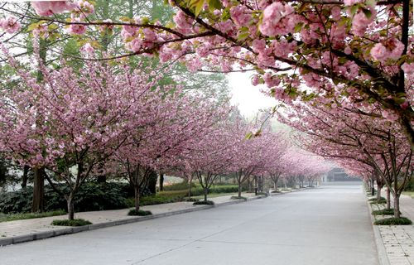
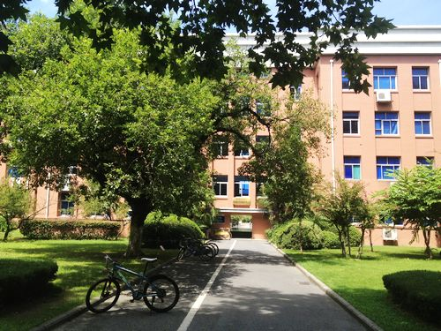
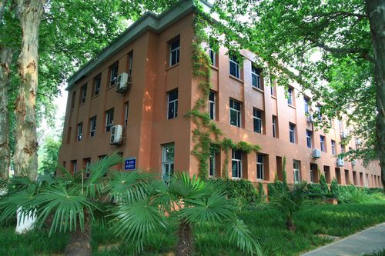
感谢观看！

